Slide 1



Slide 2


小朋友，猜一猜！
忽然不见忽然有，像虎像龙又像狗，太阳出来它不怕，大风一吹他就走。
云
线儿有粗又有细，上接天来下接地，落在水里无踪影，庄稼见了笑嘻嘻。
雨
白色花，无人栽，一夜北风遍地开，无根无枝又无叶，此花源自天上来。
雪
大小珍珠光又亮，霹雳啪啦从天降，小娃拾起捧在手，慢慢变成水一洼。
雹

Slide 3

再猜一猜
小小石猴本领真大，七十二变难不住他，
降妖除魔身手好，保护唐僧去西天。
——孙悟空

Slide 4
那么，今天老师也请来了一位小魔术
师，它也会变！
它就藏在我们今天要学习的课文里面！

Slide 5
shài
晒
（晒太阳）
PPT模板：www.1ppt.com/moban/ PPT素材：www.1ppt.com/sucai/
PPT背景：www.1ppt.com/beijing/ PPT图表：www.1ppt.com/tubiao/
PPT下载：www.1ppt.com/xiazai/ PPT教程： www.1ppt.com/powerpoint/
资料下载：www.1ppt.com/ziliao/ 范文下载：www.1ppt.com/fanwen/
试卷下载：www.1ppt.com/shiti/ 教案下载：www.1ppt.com/jiaoan/
PPT论坛：www.1ppt.cn PPT课件：www.1ppt.com/kejian/
语文课件：www.1ppt.com/kejian/yuwen/ 数学课件：www.1ppt.com/kejian/shuxue/
英语课件：www.1ppt.com/kejian/yingyu/ 美术课件：www.1ppt.com/kejian/meishu/
科学课件：www.1ppt.com/kejian/kexue/ 物理课件：www.1ppt.com/kejian/wuli/
化学课件：www.1ppt.com/kejian/huaxue/ 生物课件：www.1ppt.com/kejian/shengwu/
地理课件：www.1ppt.com/kejian/dili/ 历史课件：www.1ppt.com/kejian/lishi/
Notes:
PPT模板：www.1ppt.com/moban/ PPT素材：www.1ppt.com/sucai/
PPT背景：www.1ppt.com/beijing/ PPT图表：www.1ppt.com/tubiao/
PPT下载：www.1ppt.com/xiazai/ PPT教程： www.1ppt.com/powerpoint/
资料下载：www.1ppt.com/ziliao/ 范文下载：www.1ppt.com/fanwen/
试卷下载：www.1ppt.com/shiti/ 教案下载：www.1ppt.com/jiaoan/
PPT论坛：www.1ppt.cn PPT课件：www.1ppt.com/kejian/
语文课件：www.1ppt.com/kejian/yuwen/ 数学课件：www.1ppt.com/kejian/shuxue/
英语课件：www.1ppt.com/kejian/yingyu/ 美术课件：www.1ppt.com/kejian/meishu/
科学课件：www.1ppt.com/kejian/kexue/ 物理课件：www.1ppt.com/kejian/wuli/
化学课件：www.1ppt.com/kejian/huaxue/ 生物课件：www.1ppt.com/kejian/shengwu/
地理课件：www.1ppt.com/kejian/dili/ 历史课件：www.1ppt.com/kejian/lishi/

Slide 6
piāo
飘
（飘扬）

Slide 7
fú
浮
（飘浮）

Slide 8
bàng
傍
（傍晚）

Slide 9
lěng
冷
（冷暖）

Slide 10
zhū
珠
（珍珠）

Slide 11
yìng
硬
（坚硬）

Slide 12
反义词：
硬——软
石字旁（硬破矿研岩）

Slide 13
báo
雹
（冰雹）

Slide 14
bēn
奔
（奔跑）

Slide 15
yáng
洋
（得意洋洋）

Slide 16
huài
坏
（破坏）

Slide 17
wǔ
舞
（跳舞）

Slide 18
bào
暴
（暴力）

Slide 19
zāi
灾
（灾难）

Slide 20

你还认识这些字吗？
晒干 飘浮 傍晚 珠宝
坚硬 冰雹 奔跑 海洋
跳舞 暴躁 灾害 坏事

Slide 21
冰
bīng
B
冫
左右
拼音： 音序： 部首： 结构：
组词：
造句：
冰雪 结冰 冰冷 冰山
春天到了，冰雪融（róng)化了。

Slide 22
冷（冷水）
令（命令）
冷
反义词：
冷——热
lěng
L
冫
左右
拼音： 音序： 部首： 结构：
组词：
造句：
冰冷 冷冰冰 冷水 冷暖
今年冬天真冷啊！

Slide 23
我会换部首：
江（长江）
红（红色）
扛（扛走）
江
jiāng
J
氵
拼音： 音序： 部首： 结构：
组词：
造句：
左右
江河 江水 长江 江南
长江是中国最长的河流。

Slide 24
换部首：
坏
坏（弄坏）
环（环境）
反义词：
坏——好
怀（怀抱）
还（还给）
huài
H
土
拼音： 音序： 部首： 结构：
组词：
造句：
左右
好坏 坏人 坏事 破坏
我从来没有做过一件坏事。

Slide 25
极（积极）
级（年级）
吸（吸收）
及（及时）
极
jí
J
木
左右
拼音： 音序： 部首： 结构：
组词：
造句：
北极 好极了 极端 极点
小明做事非常积极。

Slide 26
冬（立冬）
各（各自）
备（准备）
冬
dōng
D
上下
拼音： 音序： 部首： 结构：
组词：
造句：
夂
冬天 冬季 秋冬 过冬
冬天的阳光让人感觉很温暖。

Slide 27
变
变（变动）
弯（弯曲）
biàn
B
亠
上中下
拼音： 音序： 部首： 结构：
组词：
造句：
变化 变成 改变 变革
家乡的变化真大啊！

Slide 28
常
常（常客）
党（党员）
cháng
小
上中下
拼音： 音序： 部首： 结构：
组词：
造句：
C
非常 经常 常常 平常
小红经常帮助有困难的同学。

Slide 29

我会变。太阳一晒，我就变成汽。升到天空，我又变成无数极小极小的点儿，连成一片，在空中飘浮。
汽
无数
飘
浮

Slide 30
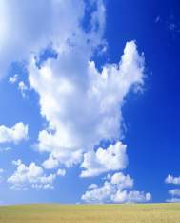
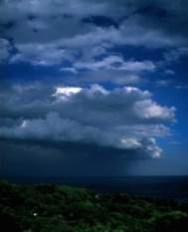

我的衣服：
白云
黑云
红霞
有时候，我穿着白衣服，有时候我穿着黑衣服，早晨和傍晚我又把红袍披在身上。

Slide 31

我在空中飘浮着，碰到冷风，就变成小水珠落下来，人们叫我 “雨”。

Slide 32
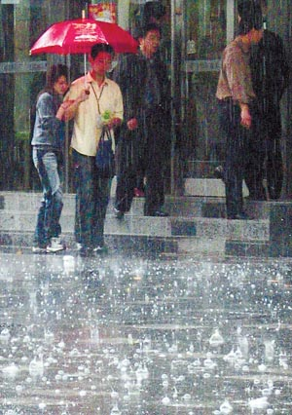
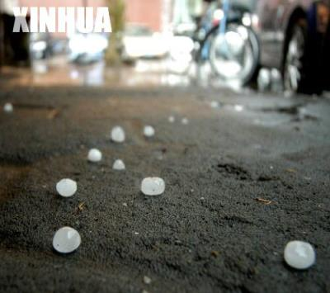
有时候，我变成小硬球打下来，人们叫我 “冰雹”。

Slide 33

到了冬天，我变成小花朵飘下来，人们叫我 “雪”。

Slide 34
我会填：
我在空中飘浮着，碰到冷风，就
变成水珠（ ）下来。人们就叫我
“ ”。有时候我变成小硬球（ ）下
来，人们就叫我“ ”。到了冬天，
我变成小花朵（ ）下来，人们又
叫我“ ”。
落
雨
打
冰雹
飘
雪
Notes:
我在空中飘浮着，

Slide 35
我会填：
平常，我在池塘里（ ），在小
溪里（ ），在江河里（ ），在海
洋里（ ）、（ ）。
睡觉
散步
奔跑
跳舞
唱歌
Notes:
我在空中飘浮着，

Slide 36


有时候我很温和，有时候我很暴躁。
说一说：
有时候 ，有时候 。

Slide 37
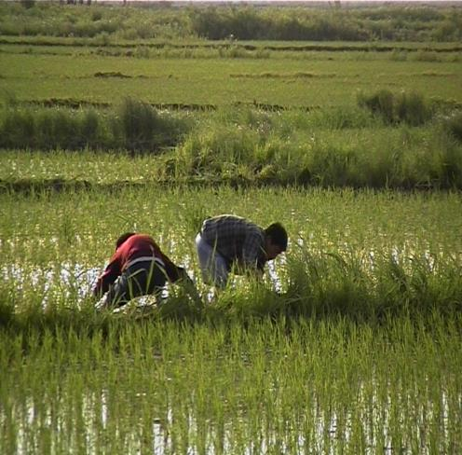
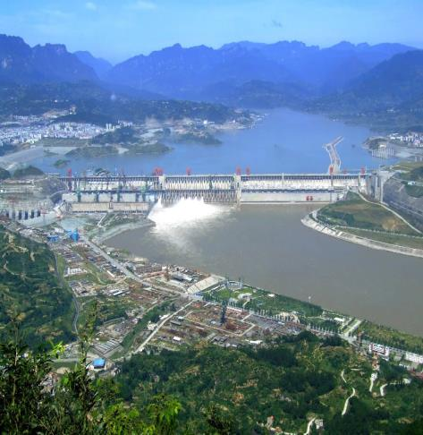
我做过许多好事，灌溉田地，发动机器，帮助人们工作。

Slide 38
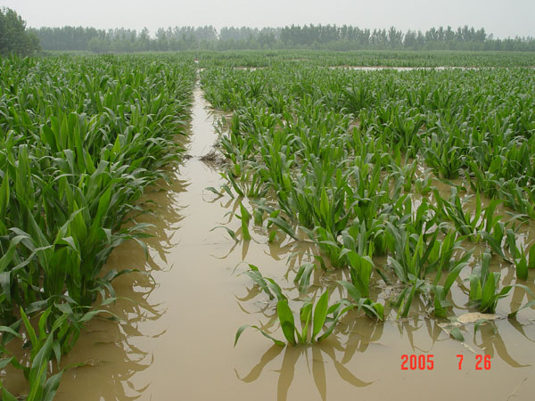
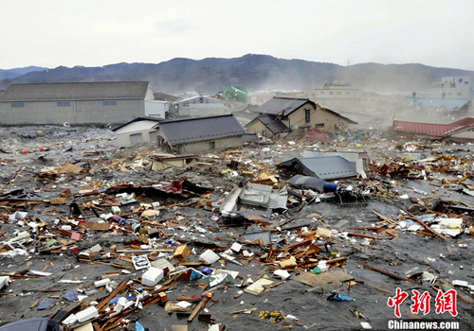
我也做过许多坏事，淹没庄稼，冲毁房屋，给人们带来灾害。

Slide 39

人们想出种种办法，让我多做好事，不做坏事。

Slide 40

小朋友，你们知道我是什么吗？
水

Slide 41

我会想
３、我为人们做些什么?
1、:我会变什么?我是怎么变的?
２、我平常住在哪里?

